Slide 1


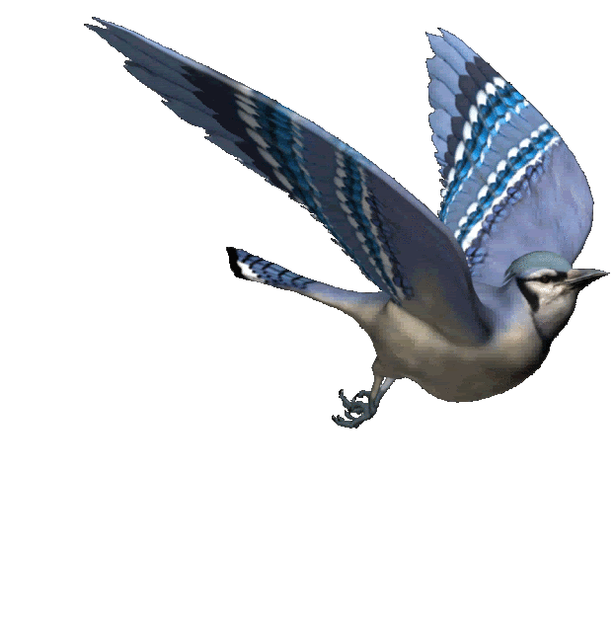
To the digital content class

Slide 2

Introducing
MD.
TAIBUR RAHMAN
Assistant teacher
Chowdhury mahbub Hossain girls school
Goalanda Rajbari. .

Slide 3


Subject : english
lesson- preposition
Class-Eight

Slide 4
The students can to tell after this lesson:
What is preposition.
How to fill in gaps with appropriate preposition

Slide 5

1.On এর ব্যবহার
কোন কিছুর উপরে সংস্পর্শ বোজাতে on ব্যবহার করা হয় ।
নির্ভরতা বোজাতে on ব্যবহার করা হয় ।
নির্দিষ্ট দিন বা তারিখ বোজাতে on ব্যবহার হয় ।
উপলক্ষ বোজাতে on ব্যবহার হয় ।

Slide 6
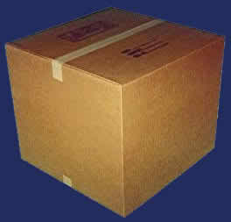
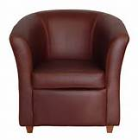
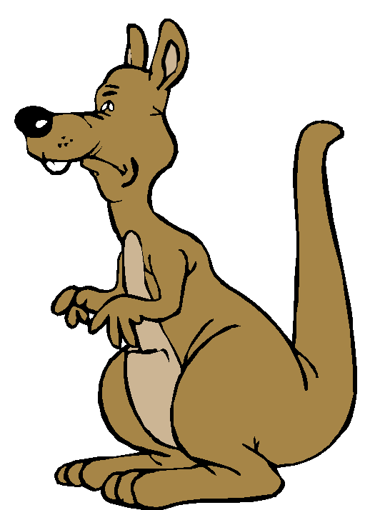
pusy is on the box/the chair.( উপরে স্পর্শরত)

Slide 7
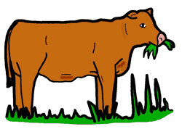
the cow lives on grass.(নির্ভরতা)

Slide 8

pusy is on the tree.

Slide 9

herry was born on Friday. ( বার )

Slide 10
2.Over এর ব্যবহার
কোন কিছু থেকে উপরে বোজাতে ।
বিপরীত পাশে বোজাতে ।
কোন কিছুর বেশি বোজাতে ।

Slide 11
The bird flew over the tree.(গাছ থেকে উপরে)

Slide 12

The bird flew away over the garden.
(বাগান থেকে উপরে )

Slide 13
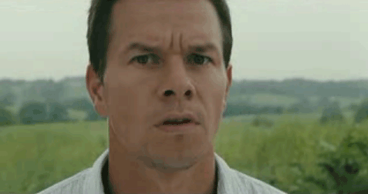
The man is over fourty. ( বেশি )

Slide 14
3.Under এর ব্যবহার
নিচে বোঝাতে
গভীরে বোঝাতে

Slide 15
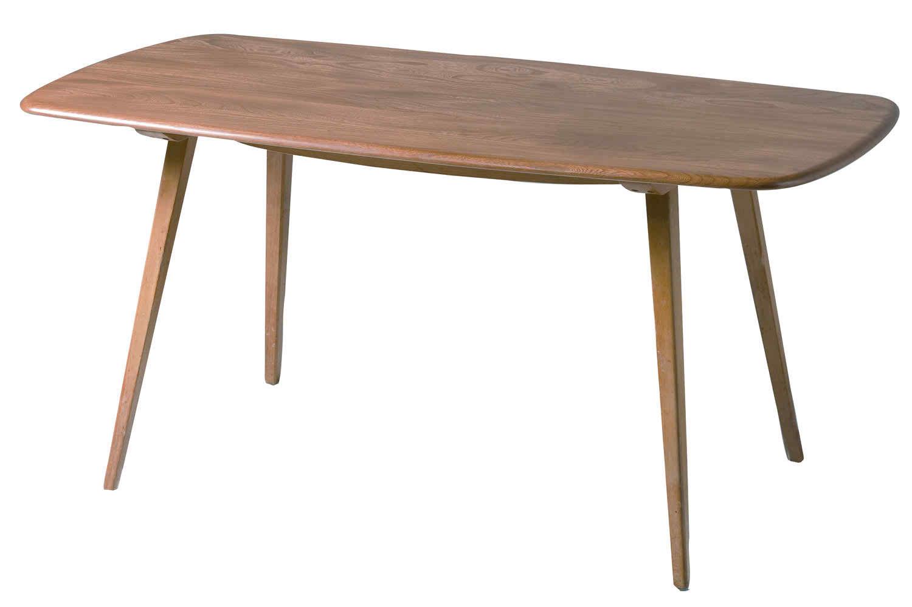
Pusy goes under the table.( নিচে )

Slide 16

The fish is under water.(গভীরে)

Slide 17
4.Between এর ব্যবহার
দুইয়ের মধ্যে বোঝাতে

Slide 18
5.Into এর ব্যবহার
ভিতরে + গতি) অর্থাৎ কোন কিছুর ভিতরে প্রবেশ করা বোঝাতে

Slide 19
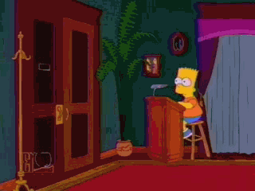
jadu entered into the room.(ভিতরে + গতি)

Slide 20

Jerry got into the bus.

Slide 21
6.Towards এর ব্যবহার
কোন কিছুর দিকে গতি (পৌঁছানো না অর্থে )

Slide 22
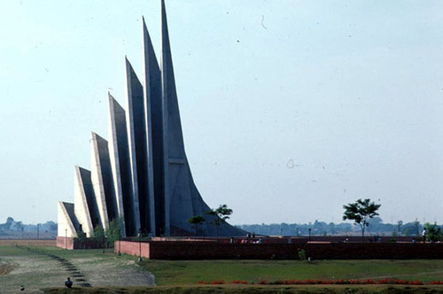

Mr banty is walking towards the national memorial.

Slide 23
7. With এর ব্যবহার
বস্তুর দ্বারা কিছু করা বোঝাতে
সাথে বোজাতে
কারো প্রতি বোঝাতে ।

Slide 24


The end

